Slide 1
浅田真央選手の画像
もし、この選手たちがドーピングを
していたら？
無気力試合の画像
ボルト選手の画像

Slide 2
ドーピングがダメな理由③
スポーツの価値をすべて
否定する行為だから

Slide 3
悪影響
（落胆…ショック…）
ドーピングしてもいいんだ
と誤った認識

Slide 4
ドーピングがダメな理由④
青少年に悪影響を
及ぼすから

Slide 5
ブレインストーミング
なぜドーピングが起こるの？

Slide 6
タイラー・ハミルトン（アメリカ）
タイラー・ハミルトン選手の画像
ドーピングで
長年、世界の頂点に立った男
ツール・ド・フランス優勝
オリンピック金メダル

Slide 7
医師をはじめ、チームスタッフが協力していた
7年間見つかることはなかった
タイラー・ハミルトン選手の暴露本の画像
タイラー・ハミルトン選手の画像

Slide 8
スケジュール管理
計画的なドーピングの手口がイメージできる、投薬のスケジュールが書かれた手帳の画像

Slide 9
金メダリスト
タイラー・ハミルトン選手の画像
金メダリスト
専属ドクター
金メダリスト
専属コーチ

Slide 10
勝てば名誉と
大きなお金が手に入る

Slide 11
ドーピングに手を染めた選手
の画像
スポーツ、オリンピックは
ビッグビジネス
不正をしてでも勝つという
歪んだ考え方

Slide 12
国家ぐるみのドーピング
ドイツの国旗の画像
ロシアの国旗の画像

Slide 13
「飲め！」と命令
ユリア・ステパノワ選手が
告白しているの画像
ドーピングは普通
フェアや倫理観は二の次

Slide 14
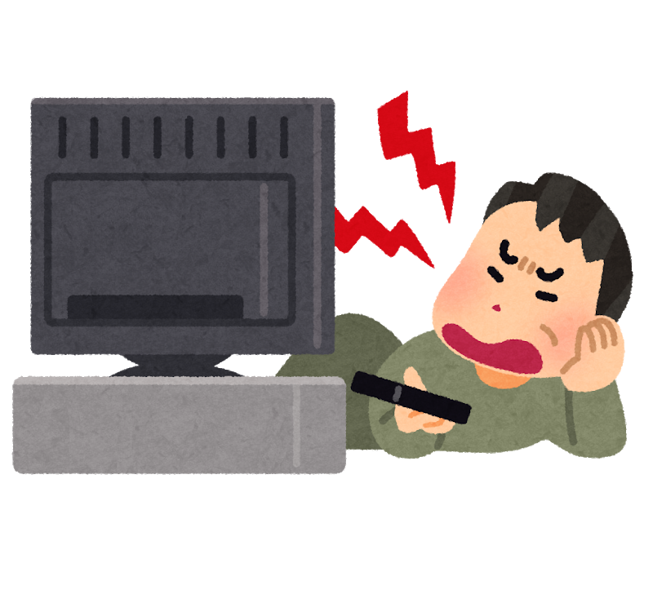
浅田真央選手の画像
日本の国旗の画像
なんで金メダルじゃ
ないんだ！

Slide 15
浅田真央選手の画像
日本の国旗の画像
お疲れさま
感動をありがとう

Slide 16
日本の国旗の画像
国民の倫理観が
アスリートを支えている

Slide 17
5.スポーツの経済効果とスポーツ産業

Slide 18
「もうオリンピックなんて
やってられない…」
1976年 モントリオール五輪
大赤字‼
2500億円
モントリオール五輪の画像
今の価値で
1兆円…

Slide 19
1984年 ロサンゼルス五輪
オリンピックが
商業化へ
転換した大会
完全に民営化
➡500億円以上の黒字
ロサンゼルス五輪の画像

Slide 20
東京五輪のプロモーション画像
2020年 東京オリ・パラ
経済への影響

Slide 21
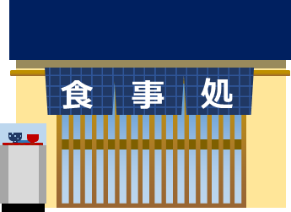
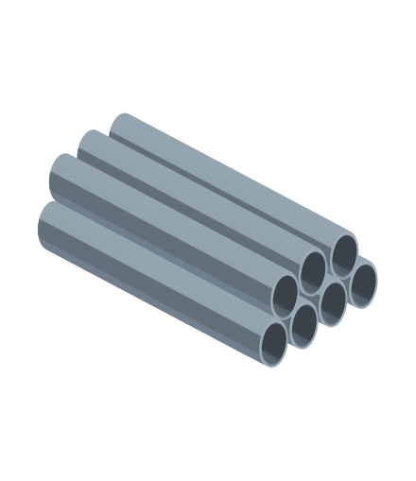
オリ・パラにより
➡経済的に豊かになる

Slide 22
東京五輪の
プロモーション画像
東京オリ・パラによる
経済効果
32兆円

Slide 23
ウサイン・ボルト選手の契約しているメーカーのポスター画像
プーマと契約
推定年俸約10億円
ウサイン・ボルト

Slide 24
ウサイン・ボルト
選手の画像
ウサイン・ボルト選手の契約しているメーカーのロゴ画像
スポーツメーカーとしては
最高の宣伝

Slide 25
吉田沙保里選手が契約していた警備会社のＣＭ画像
霊長類最強女子

Slide 26
吉田沙保里選手が契約していた警備会社のＣＭ画像
ウサイン・ボルト選手の契約しているメーカーのポスター画像
スポーツと経済は
繋がっている

Slide 27
ドーピングに
手を染める
ベン・ジョンソン選手の画像
これらを継続するには、
➡勝ち続けなければならない
ＣＭ
ベン・ジョンソン

Slide 28
スポーツ
経済
経済がスポーツの価値をおとしめる可能性も…

Slide 29
甲子園大会と
朝日新聞社の社旗
の画像
夏の甲子園

Slide 30
甲子園（高校野球）を商品化
高校野球関連グッズの画像
スポーツ産業

Slide 31
高校野球関連グッズの画像
スポーツと産業は
大きく関わっている

Slide 32
佐々木朗希選手の画像
佐々木朗希くん

Slide 33
大船渡高校・佐々木朗希選手の
登板回避の是非を問う新聞記事、ネットニュースの画像

Slide 34
佐々木朗希選手の画像
斎藤佑樹
選手の画像
（大会中の投球数が多かった投手）
誰のため？
吉田輝星
選手の画像
（大会中の投球数が多かった投手）

Slide 35
スポーツ
産業
産業がスポーツの価値をおとしめる可能性も…

Slide 36
心に残った学びは
ありましたか？

Slide 37
授業を通して、みんなに
新しいスポーツの価値観が生まれていたら、
嬉しいです

Slide 38
体育理論の振り返り
今回の体育理論の内容で、
印象的だったところを
まとめてみよう！（5分）

Slide 39
体育理論の振り返り
①「印象的だった内容」
を選んで
②それを勉強して、
感じたこと・考えたこと

Slide 40
体育理論の振り返り
今回の体育理論の内容で、
印象的だったところを
まとめてみよう！（5分）
ＢＧＭ：hero／安室奈美恵、馬と鹿／米津玄師

Slide 41
『まとめ』を
「お見合いルーレット形式」
で発表

Slide 42
⑦
⑦
⑥
⑥
⑥
⑤
⑤
⑤
隣同士がペア
④
④
④
③
③
③
②
②
②
①
①
①
教卓

Slide 43
⑦
⑦
⑥
⑥
⑥
⑤
⑤
⑤
④
④
④
③
③
③
②
②
②
①
①
①
教卓

Slide 44
⑥
⑥
⑤
⑤
⑤
④
④
④
③
③
③
②
②
②
①
①
①
⑥
⑦
⑦
教卓

Slide 45
「お見合いルーレット形式」で発表
30秒前、10秒前に合図を出します。
①固定側が先攻
②「よーい、ドン‼」で発表（1分）
③発表を聞きながらメモ
④終わったら拍手＋感想
⑤お礼を言って、一斉に移動

Slide 46
話を聞いた中で、
印象的だったことを
メモしておきましょう
プリントは提出します

Slide 47
班を作ります
教卓

Slide 48
マンダラート式
自分とスポーツとの関わり方
例えば…

Slide 49
サッカーを続ける
オリンピックをＴＶで観る
体型維持をする
横浜スタジアムに応援に行く
子どもと遊ぶ
子どもの試合の
応援
将来、コーチをする
オリンピックを知る
スポーツ産業界で活躍する
スポーツとビジネスを知る
ＴＶで観戦する
子どもを支える
体の鍛え方を知る

Slide 50
カンニング大いにＯＫ！
相談ＯＫ！
いいと思ったものは、
どんどん真似よう
教卓

Slide 51
サッカーを続ける
オリンピックをＴＶで観る
体型維持をする
横浜スタジアムに応援に行く
子どもと遊ぶ
子どもの試合の
応援
では、作業スタート（5分）
将来、コーチをする
オリンピックを知る
スポーツ産業界で活躍する
スポーツとビジネスを知る
ＴＶで観戦する
子どもを支える
体の鍛え方を知る

Slide 52
マンダラート式
自分とスポーツとの関わり方
マンダラートを班内で
入れ替えて、シェア

Slide 53
20秒ほど
母校の後輩の試合を観に行く
「いいなぁ！」
「この発想なかったなぁ！」
という内容にチェック
何個付けても
いいです◎

Slide 54
体育理論
どうでしたか？

Slide 55
スポーツは「する」だけじゃなく、
みる
支える
知る
いろんな「楽しみ方」「関わり方」を知ってほしい‼

Slide 56
浅田真央選手の画像
日本の国旗の画像
お疲れさま
感動をありがとう

Slide 57
6日間、ありがとうございました☺

Slide 58
学習ノートで振り返りを
してください。

Slide 59
参考文献・資料
（１）参考図書
「最新高等学校保健体育」大修館書店
「楽しい体育理論をつくろう」佐藤豊・友添秀則編著 大修館書店
「これならわかるオリンピックの歴史」石出法太、石田みどり 大月書店
「よくわかるスポーツ文化論」井上俊・菊幸一編著 ミネルヴァ書房
「スポーツの歴史と文化 スポーツ史を学ぶ」新井博・榊原浩晃編著 道和書院
「体育・スポーツ史概論」木村吉次編著 市村出版
「オリンピック・パラリンピックに関する指導参考資料」スポーツ庁
「かながわオリンピック・パラリンピック教育学習教材」神奈川県教育委員会
「オリンピック・パラリンピック学習読本高等学校編」東京都教育委員会

Slide 60
参考文献・資料
（２）ウェブサイト
「日本陸上競技連盟」
「笹川スポーツ財団」
「公益財団法人東京オリンピック・パラリンピック競技大会組織委員会」
「国際連合広報センター」
「サンデーLIVE」
「新英研」
「日本アンチドーピング機構」

Slide 61
参考文献・資料
（３）資料
世界反ドーピング機関が発表した2014年の薬物違反者数を示した図解
東京スポーツ新聞社「東スポ2020現場最前線 室伏広治氏へのインタビュー」
「なぜ日本人はドーピングを行わないか」早稲田大学学術院 濱田桃子

